Slide 1
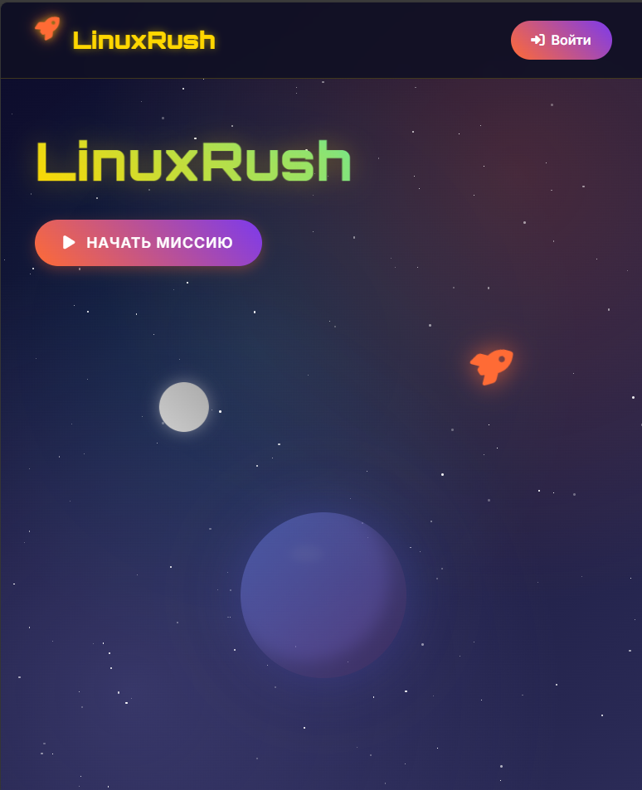

Учебная платформа
по AstraLinux
Готовим специалистов, востребованных в РФ
Автор: Катков Сергей
Наставник: Пискун Анна

Slide 2



Зачем знать Astra Linux?
В условиях активного перехода России на отечественное программное обеспечение, знание Astra Linux становится критически важным навыком, открывающим двери к востребованным карьерным возможностям.
Востребованность на рынке труда
Проблема адаптации
Наше решение
Традиционное обучение сосредоточено на Windows, оставляя выпускников неподготовленными к работе с отечественными системами.
Мы предлагаем актуальные знания, которые обеспечат конкурентное преимущество и уверенный старт в карьере.
Astra Linux является ключевой ОС в государственном и корпоративном секторах, создавая высокий спрос на квалифицированных специалистов.

Slide 3
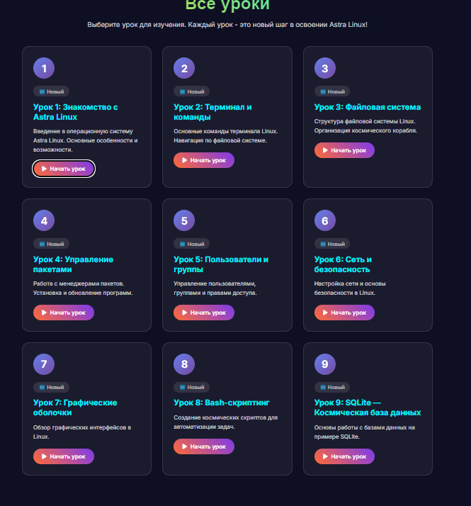
Что мы предлагаем?
Цель: создать инновационную образовательную платформу, разработанную специально для молодого поколения, делая обучение Astra Linux увлекательным и эффективным.
Интерактивные задания
Практические упражнения, позволяющие сразу применить полученные знания.
Геймификация
Система баллов, уровней и достижений для поддержания мотивации и интереса к обучению.
Кроссплатформенность
Доступ к курсам с любого устройства — компьютера, планшета или смартфона.

Slide 4









Чему научится пользователь?
Наши курсы охватывают весь спектр навыков, необходимых для уверенной работы в Astra Linux, от базового знакомства до продвинутого уровня автоматизации.
Особенности Astra Linux
Терминал и команды
Файловая система
Изучение уникальных характеристик и возможностей операционной системы.
Эффективная навигация и выполнение базовых операций через командную строку.
Понимание структуры и принципов организации данных в ОС.
Управление пакетами
Пользователи и группы
Сеть и безопасность
Установка, обновление и удаление программного обеспечения.
Настройка прав доступа и эффективное управление учетными записями.
Конфигурация сетевых параметров и основы защиты данных.
Графические оболочки
Bash-скриптинг
Основы SQLite
Обзор различных пользовательских интерфейсов Linux.
Автоматизация рутинных задач с помощью скриптов.
Работа с реляционными базами данных на базовом уровне.
В результате обучения каждый пользователь получит уверенные навыки работы в Astra Linux, становясь ценным специалистом.

Slide 5
Наша аудитория
Мы ориентируемся на амбициозных молодых людей, стремящихся построить успешную карьеру в условиях современной цифровой экономики.
Студенты тех. вузов и колледжей
Школьники (8-11 классы)
Будут более востребованными специалистами после выпуска.
Распространение российского ПО, ОС.
Готовятся к выбору будущей профессии и высшего образования.
Проходят профориентацию, исследуя различные технологические направления.
Стремятся получить уникальные навыки, выходящие за рамки стандартной школьной программы.

Slide 6

Как мы будем развиваться
Наш проект имеет огромный потенциал для масштабирования, начиная с образовательного сектора и расширяясь до государственного и корпоративного рынков.
Гос. институты
Масштабирование через госпартнёрства
Студенты и школы
Корпоративный сектор
Внедрение в образовательных учреждениях
Коммерческая интеграция и сервисы
В условиях активного перехода государственных учреждений на Astra Linux, возникает острая потребность в обучении их сотрудников. Мы уже умеем эффективно обучать молодую аудиторию, что позволяет нам легко адаптировать методику и для взрослых специалистов.
01
02
03
Запуск и апробация
Расширение на госсектор
Выход в корпорации
Развертывание курса для студентов и школьников, совершенствование образовательной методики.
Адаптация курсов для обучения сотрудников государственных учреждений и организаций.
Разработка специализированных программ для обучения персонала частных компаний.

Slide 7



Технологии проекта
Наша платформа построена на современном, надежном и масштабируемом стеке технологий, обеспечивающем стабильность и гибкость развития.
Выбор этого стека обусловлен стремлением к созданию максимально надежной и безопасной платформы, способной быстро адаптироваться к изменяющимся требованиям рынка и масштабироваться под растущую аудиторию.
Python
Наша техническая база готова к дальнейшему развитию и интеграции новых функциональных возможностей.
Мощный и гибкий язык программирования, идеальный для быстрой разработки.
Django
Высокопроизводительный фреймворк, гарантирующий безопасность и масштабируемость.
SQLite
Легкая база данных, оптимальная для стартапа и не требующая сложной настройки.

Slide 8
Заключение:
Разработана обучающая платформа по Astra Linux, сейчас ведется её тестирование на наличие багов и запуск его на сервере
Спасибо за внимание!

